Slide 1
Teoretická východiska hospodářské politiky

Slide 2
Názory na hospodářskou politiku
Liberální
malé zásahy státu do ekonomiky, vše zajistí tržní mechanismus - fyziokraté, klasikové, neoklasikové, ordoliberalismus, monetarismus, ekonomové strany nabídky, noví klasikové, škola veřejné volby
Intervencionistický
značné zásahy státu do ekonomiky - merkantilismus, keynesiánství a všechny směry z něho vycházející, teorie plánování, noví keynesiánci
krajní intervencionismus – marxistická koncepce
Notes:
HP koncepce

Slide 3
Časové dělení hp
období předkeynesiánsky orientované hospodářské politiky - merkantilismus, klasikové, neoklasikové, německá historická škola, institucionalismus, teorie plánování
keynesiánská hospodářská politika (30.léta-začíná se hovořit o hospodářské politice jako o samostatné vědní disciplíně) - keynesiánství a školy z něj vycházející, ordoliberalismus
hospodářská politika aplikovaná po selhání keynesiánsky orientovné hospodářské politiky (70.léta - období stagflace) - monetarismus, ordoliberlaismus, škola ekonomie strany nabídky, noví klasikové, noví keynesiánci, škola veřejné volby, nová institucionální ekonomie)

Slide 4

Merkantilismus
15. – 18. stol.
Evropa (zámořské objevy)
J.Bodin, D.Hume,T. Mun, J.B.Colbert
Intervencionistický směr
Merchant = obchodník se zahraničím
Zdrojem bohatství národa je hromadění
peněz
Raný – jediné bohatství jsou peníze → zákaz vývozu peněz
Pozdní – „peníze jsou prostředek k získání dalších peněz“ → orientace na zahraniční obchod a přebytek platební bilance
T. Mun – „Bohatství Anglie v zahraničním obchodě“

Slide 5
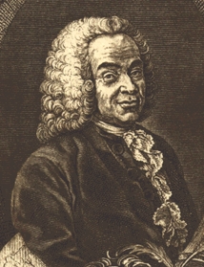
Fyziokratismus
17. – 19. stol.
Francie
J. Law, R. Cantillon, F. Quesnay
liberální směr
idea přirozeného řádu
zdrojem bohatství je zemědělství a těžební činnost
preference soukromého vlastnictví, přeceňování práce související s přírodou
Minimální úloha státu:
  Chránit přirozený řád
  Zabezpečit vzdělávací výchovu
  Zabezpečit veřejné práce – budování cest a průplavů

Slide 6
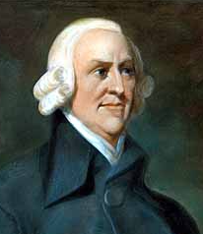
Klasická škola
18. – 19. stol.
Anglie
A. Smith, T.R.Malthus, D. Ricardo, J.B. Say, J.S.Mill
Liberální směr
Zdrojem bohatství národa je práce, zahraniční obchod a dělba práce
Sayův zákon trhu
Koncepce „neviditelné ruky trhu“
Stát má plnit 3 základní funkce:
  Chránit společnost před násilím a vnějším napadením
  Chránit každého člena společnosti před nespravedlností a útlakem ze strany druhého
  Budovat a udržovat některé veřejné práce a díla veřejné instituce

Slide 7
Německá historická škola
19. – poč. 20. stol.
Německo
F. List, W. Rosher, B Hildebrand, M. Weber
kritikové klasiků,
neexistuje přirozený řád, ale mnoho ekonomických řádů poplatných historickému vývoji v každé zemi
Starší historická škola
Mladší historická škola
„výchovný protekcionismus“

Slide 8
Neoklasická škola
19. – poč. 20. stol.
A. Marshall, V. Pareto, A. C. Pigou
Liberální směr
Vychází s marginální revoluce
Její představitelé se zabývali teorií rovnováhy
Marshall (dílčí rovnováha)
Pareto (celková rovnováha)
Pigou (zakladatel teorie blahobytu)

Slide 9
Institucionalismus
Přelom 19. a 20. stol.
USA
B. T. Veblen, J. K. Gailbraith
Kritika neoklasiků
Zájem o fungování institucí jako norem společenského chování
Interdisciplinární přístup – intergrace společenských věd
Úloha velkých institucí: korporace, odborové organizace, vládní byrokracie
Nová institucionální ekonomie (Coase, North) – zahrnutí neoklasické ekonomie, která je založená na racionálním chování „ekonomického člověka“

Slide 10
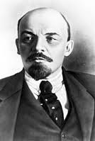
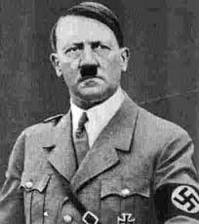
Teorie plánování
Specifická a do jisté míry extrémní ukázka intervencionismu
Dva typy
Centrální plánování (rozvíjí se po roce v1917 v Rusku)
Ekonomické plánování
Imperativní plánování (hitlerovské Německo)
Indikativní plánování (Francie, Japonsko)

Slide 11

Keynesiánství
Intervencionistický směr
Od 30. let 20. století
J. M. Keynes (Obecná teorie zaměstnanosti, úroků a peněz – 1936)
Byl pro státní zásahy do ekonomiky, stimulace agregátní poptávky
V USA aplikováno jako New Deal, v Británii stop-go policy
Klíčová úloha fiskální politiky
Zpochybnění každoroční vyrovnanosti SR,
plná zaměstnanost, politika levných peněz

Slide 12
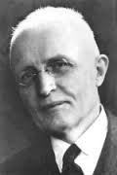
Ordoliberalismus
Německo po 2. světové válce
W. Eucken – rozlišuje hospodářskou politiku řádu a hospodářskou politiku procesu
Propaguje sociálně tržní hospodářství
Akcent na vytvoření dokonalé konkurence – cenového systému

Slide 13
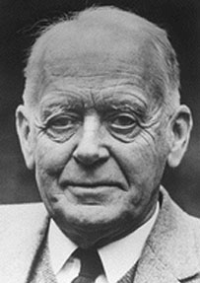
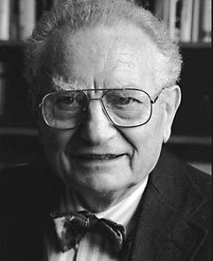
Neoklasická syntéza
Propojení keynesiánství a neoklasické ekonomie
Intervencionistický směr
Celková rovnováha - IS-LM model
Optimální kombinace π a u pomocí AD
J. R. Hicks, P. A. Samuelson (60. léta)

Slide 14
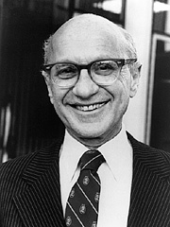
Monetarismus
70. léta 20. století
Liberální směr (Chicagská škola)
M. Friedman
Důraz na automatické tržní mechanismy, které samy udržují ekonomiku ve stavu optimálního využívání zdrojů
Doporučovali proporcionální růst peněžní zásoby k růst potenciálního produktu (kvantitativní teorie peněz)
HP rámec by měl garantovat
Svobodu vlastnických práv
Tvorbu konkurenčního prostředí

Slide 15
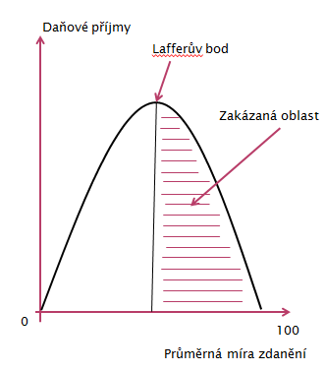
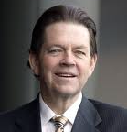
Ekonomie strany nabídky
konec 70. let
USA
A. Laffer
Podpora ekonomiky prostřednictvím stimulace agregátní nabídky
Doporučuje snižování daní
Praktické uplatňování v USA
selhalo (výrazné státní deficity)

Slide 16
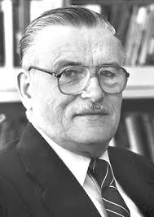
Škola veřejné volby
Od 70. let 20. století
Lidé se chovají racionálně nejen v oblasti ekonomie, ale také v politické oblasti
Zabývá se formami selhání státu
J. M. Buchanan
Rozbor chování zájmových skupin a
lobbing

Slide 17
Školy racionálních očekávání
Od 70. let 20 století
Muth, Lucas, Barro
Nové přístupy k hospodářské politice – nová klasická makroekonomie (neúčinnost očekávané HP) versus noví keynesiánci (malá účinnost očekávané HP)
Rozporuplná účinnost neočekávané HP
Adaptivní versus racionální očekávání

Slide 18
Děkuji za pozornost a přeji hezký den
☺

